Slide 2
Entstehung von Smart Business Networks
Anbieter fokussieren auf Kernkompetenzen
Anbieter wollen Marktanteil vergrößern
Kunden suchen zugeschnittene Komplettlösung von einem Anbieter
IT-Unterstützung
Smart Business Networks
Notes:
Marktanteil: vernetzbar/kompatibel machen

Slide 3
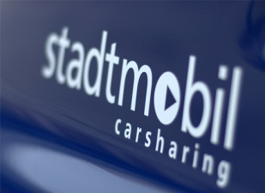
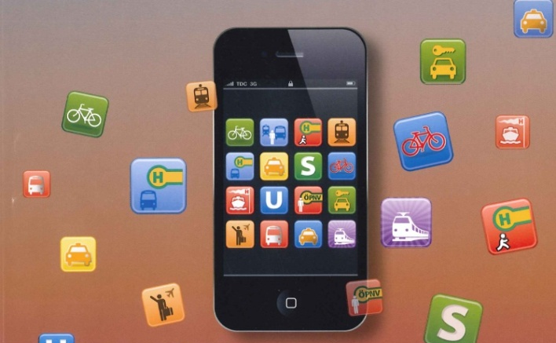
Beispiel: Mobilität wandelt sich
Mobilität wird als „modern utility“ betrachtet.
„Eigener“ PKW ist immer seltener.
Bereitschaft zum „Sharing“ steigt.
..aus vielfältigen Gründen:
Parkplatznot
Innenstädte sind immer öfter autofrei
„Ökologisches Gewissen“
…
Vielzahl einzelner Anbieter (Silos)
Unterschiedliche Tarif-/Abrechnungssysteme
Vielzahl an „Apps“
…
Internationales Verkehrswesen, dvv 2012
Notes:
Bsp.: 89 ÖPNV-Anbieter, 89 verschiedene Tarifsysteme
Modern common:
Ähnlich wie Acker, Fische: Allgemeingut, das durch Ausnutzung bedroht ist (Überfischung der Meere) (frei verfügbare aber begrenzte Ressourcen, die durch Übernutzung bedroht sind)
Modern utility:
Utility: Elektrizität, Gas, Wasser, Abwasser, (Inzwischen auch Telefon, Internet) -> Neu: Mobilität

Slide 4
Moderne Mobilität: Smart Business Networks
Konventioneller
Privat-Pkw
Rad

Fuß
Car-Sharing
Durch Vielzahl von Anbietern steigen Transaktionskosten
Hohe Suchkosten für die „beste“ Verbindung
Hohe Informationskosten in Tarifsystemen
Notes:
Als Konsequenz:
Nachfrage nach Mobilität wird immer mehr durch eine Vielzahl verschiedener Mobilitätsanbieter befriedigt. Intermodalität kann vermehrt beobachtet werden.
Technologie und Endkunden treiben sich gegenseitig an: Eine zunehmende Digitalisierung der Mobilität schafft erst die für solche Umwälzungen notwendigen Voraussetzungen. Damit erscheint auch evident, das die enorme Geschwindigkeit der technologischen Entwicklung nur eine Voraussetzung darstellt, dass es dagegen einem veränderten Nutzungsverhalten vorbehalten bleibt, die Weichen neu zu stellen.
Nutzerfreundliche Anwendungen (Apps), z.B. zur persönlichen Verkehrsführung, zum effizienten, intermodalen Reisen „point to point“ finden zunehmende Akzeptanz . Das Ökosystem wird offener - es geht nicht nur um das Automobil, sondern auch 2-/3-Wheeler, ÖPNV, Fußgänger etc.. Paradigmenwechsel gehen damit einher, gemeinsame Nutzungskonzepte (Leasing, Stadtmobil, car2go, tamycar, …) verdrängen das Besitz- und Statusdenken beim PKW, schaffen Freiräume besonders bei der jüngeren Generation. Intermodale Vernetzung der unterschiedlichen Verkehrsträger erhöht den Nutzen einzelner Mobilitätsdienste (z.B. geringe Reichweite EVs, Bike-Sharing + ÖPNV). Anders zu reisen prägt die Mobilität der Zukunft , individualisiert und kontextabhängig (Business, Freizeit, …).
Aber dennoch: Hohe Komplexität durch hohe Anzahl verschiedener Apps/Anbieter.
Adäquate technologische Unterstützung zur Reduktion der Komplexität: Neue Player und Nischenanbieter, die IT-Technologien und Komplexität beherrschen, können oft deutlich schneller und flexibler als große Unternehmen auf das dynamische und heterogene Öko-Mobilitätssystem reagieren.

Slide 5
Wettbewerb im Mobility-Service Netzwerk
Wer können die Dienstanbieter sein?
Tomtom
PTV
Automobilhersteller
...
Wer betreibt die Plattform?
Strategische Allianzen im Wettbewerb zueinander
Wie wichtig ist die Plattform?

Slide 6
Wertschöpfung in Service Netzwerken
Anreize für Anbieter:
Interoperabilität zwischen Dienstleistungen
Teilnahme am Netzwerk/Netzwerkwachstum
Preise effizient
Anreizkompatibilität
. . .
Zielfunktionen von Konsumenten:
Minimierung der Kosten (end 2 end)
Minimierung der (Reise)Zeit
Minimierung der Transaktionskosten (# Umstiege )
. . .
Notes:
Unteren 2: Optimierung nicht funktionaler Eigenschaften des Dienstes

Slide 7
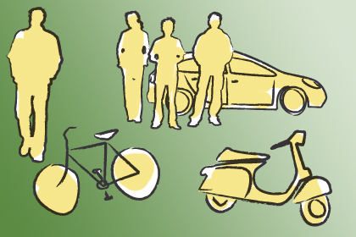
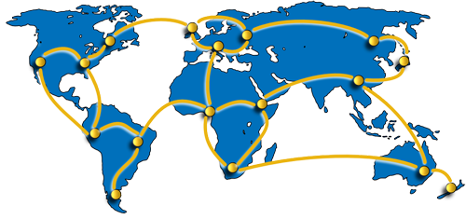
Mehrwert durch Smart Business Networks
Nutzer:
„effizientere“ Lösung (je nach Zielfunktion)
Größere Auswahl an Alternativen
→ Entscheidungsproblem
One Stop Shopping (ein Ticket, ein Preis, eine Rechnung)
…
Dienstanbieter:
Abschöpfung größerer Nachfrageanteile
Wert einzelner Dienste steigt durch Kopplung mit anderen
Erhöhter Aufwand für Koordination und Interaktion
…
Notes:
Multikriterielle Zielfunktion
-> Wie kann das umgesetzt werden? -> Mechanismus auf nächsten Folien

Slide 8
Mehrwert durch Smart Business Networks
Smart
Nutzer:
„effizientere“ Lösung (je nach Zielfunktion)
Größere Auswahl an Alternativen
➔ Entscheidungsproblem
One Stop Shopping (ein Ticket, ein Preis, eine Rechnung)
…
Dienstanbieter:
Abschöpfung größerer Nachfrageanteile
Wert einzelner Dienste steigt durch Kopplung mit anderen
Erhöhter Aufwand für Koordination und Interaktion
…
Notes:
Das Entscheidungsproblem für den Kunden und der Koordinations- und Interaktionsaufwand für die Anbieter generieren hohe Komplexität.
Diese kann in SMART Business Networks mit Hilfe von IT gelöst werden.
Multikriterielle Zielfunktion
-> Wie kann das umgesetzt werden? -> Mechanismus auf nächsten Folien

Slide 9
Mehrwert durch Smart Business Networks
Smart
Nutzer:
„effizientere“ Lösung (je nach Zielfunktion)
Größere Auswahl an Alternativen
➔ Entscheidungsproblem
One Stop Shopping (ein Ticket, ein Preis, eine Rechnung)
…
Komplexität
Dienstanbieter:
Abschöpfung größerer Nachfrageanteile
Wert einzelner Dienste steigt durch Kopplung mit anderen
Erhöhter Aufwand für Koordination und Interaktion
…
Komplexität
Notes:
Das Entscheidungsproblem für den Kunden und der Koordinations- und Interaktionsaufwand für die Anbieter generieren hohe Komplexität.
Diese kann in SMART Business Networks mit Hilfe von IT gelöst werden.
Multikriterielle Zielfunktion
-> Wie kann das umgesetzt werden? -> Mechanismus auf nächsten Folien

Slide 10
Reduktion der Komplexität im SBN
Plattformbetreiber
Nutzenmaximierung über alle Teilnehmer
Unvollständige Information
M
Nachfrager
benötigt komplexen Dienst
Zahlungsbereitschaft
Präferenzen über QoS Eigenschaften
Dienstanbieter
Kontrolle über Dienste
Private Information
Wertschätzungen
QoS Eigenschaften
opportunistisch
Engineering Problem
skalierbar
effizient & anreizkompatibel
budgetbalanciert
[Hurwicz 1975, Green & Laffont 1979, Myerson & Satterthwaite 1983]
Notes:
Spiegeln!

Slide 11
Complex Service Auction (CSA) Beispiel (1)
Anreise
Übernachtung
Ich benötige einen komplexen Dienst bestehend aus der Anreise und einer Übernachtung und bin bereit maximal 100 dafür zu zahlen
Ich biete meinen Dienst 4 mit einer Kundenzufriedenheit von 1.0 zu einem Preis von…
…17 als Nachfolger von Dienst 1 an und…
…20 als Nachfolger von Dienst 3 an.
Notes:
SVN als azyklischer, gerichteter und k-partiter Graph
Knoten sind konkrete Dienstangebote mit einer Konfiguration (hier Durchsatz)
Dienste werden von Dienstanbietern kontrolliert
Jeder zulässige Pfad von Quelle zu Senke beschreibt eine mögliche Instanziierung eine komplexen Dienstes
Anbieter bieten für alle eingehenden Kanten aller ihrer Dienstangebote im SVN
Unterschiedliche Preise: z.B. InterCity-Hotel bei Anreise mit Bahn billiger, mit Auto/Flugzeug teurer. Alternativ: Kontingente von Reisebüros, die Reise + Übernachtung günstiger anbieten können

Slide 12
Complex Service Auction (CSA) Beispiel (2)
U^{T} = 100 (min{0.6,0.7}) – (13 + 16) = 31
Legende
Aggregationsfunktion Durchsatz
Zahlungsbereitschaft
Allokationsfunktion
U^{M} = 100 (min{0.6,1.0}) – (13 + 17) = 30
Transferfunktion
„Critical value“
U^{B} = 100 (min{0.5,1.0}) – (10 + 20) = 20
Anbieter von Dienst 1 erhält :
Anbieter von Dienst 2 erhält:
Nachfragernutzen:
Notes:
Erklärung der Legende
Zahlungsbereitschaft
Score = Präferenz über Konfiguration des komplexen Dienstes
Wie sieht Konfiguration des komplexen Dienstes aus? Attributtypen und Aggregationsfunktion erklären
Allokation = Wohlfahrtsmaximierung (Konsumentenrente+Produzentenrente)
Transferfunktion und Vickrey-Payment/critical value erklären (Wohlfahrtsbeitrag durch Teilnahme des Anbieter)
Beispiel erklären
In diesem Setting ist die wahrheitsgemäße Offenbarung der Wertschätzungen für alle Anbieter eine schwachdominante Strategie.

Slide 13
Eigenschaften
Der Mechanismus:
...identifiziert die jeweils aktuell beste Lösung.
Es lohnt sich nicht, über die Eigenschaften der Dienste zu lügen.
Kein Dienstanbieter stellt sich durch die Teilnahme am Mechanismus schlechter.
Die Plattform:
...bringt Anbieter und Nachfrager zusammen.
...ist die Schnittstelle zwischen Kunden und dem Service Netzwerk.
...ermöglicht One-Stop-Shopping.
...ist dynamisch.
→ Sorgfältiges Engineering nötig !
Notes:
Allokationseffizienz
Anreizkompatibilität
Individuelle Rationalität
Dynamisch: Services können flexibel hinzukommen oder wegfallen.

Slide 14
Market Engineering
Umfeld
Marktergebnis
Agentenverhalten
Institutionen
Mikro-
struktur
Infra-
struktur
Business-
struktur
Transaktionsobjekt
[Weinhardt / Holtmann / Neumann 2002]
Notes:
Informationsstruktur ist wesentlich für das Marktdesign
Transaktionsobjekt (Mobility Services), Marktergebnis (Effiziente Allokation, je nach Zielfunktion)
Institutionen (Regeln, Gesetze, ...)
Agentenverhalten (Anbieter aber auch Nachfrager)
Umfeld

Slide 15
Vielen Dank für Ihre Aufmerksamkeit
Christof Weinhardt
weinhardt@kit.edu
0721 / 608 48370

Slide 16
BACKUP

Slide 17
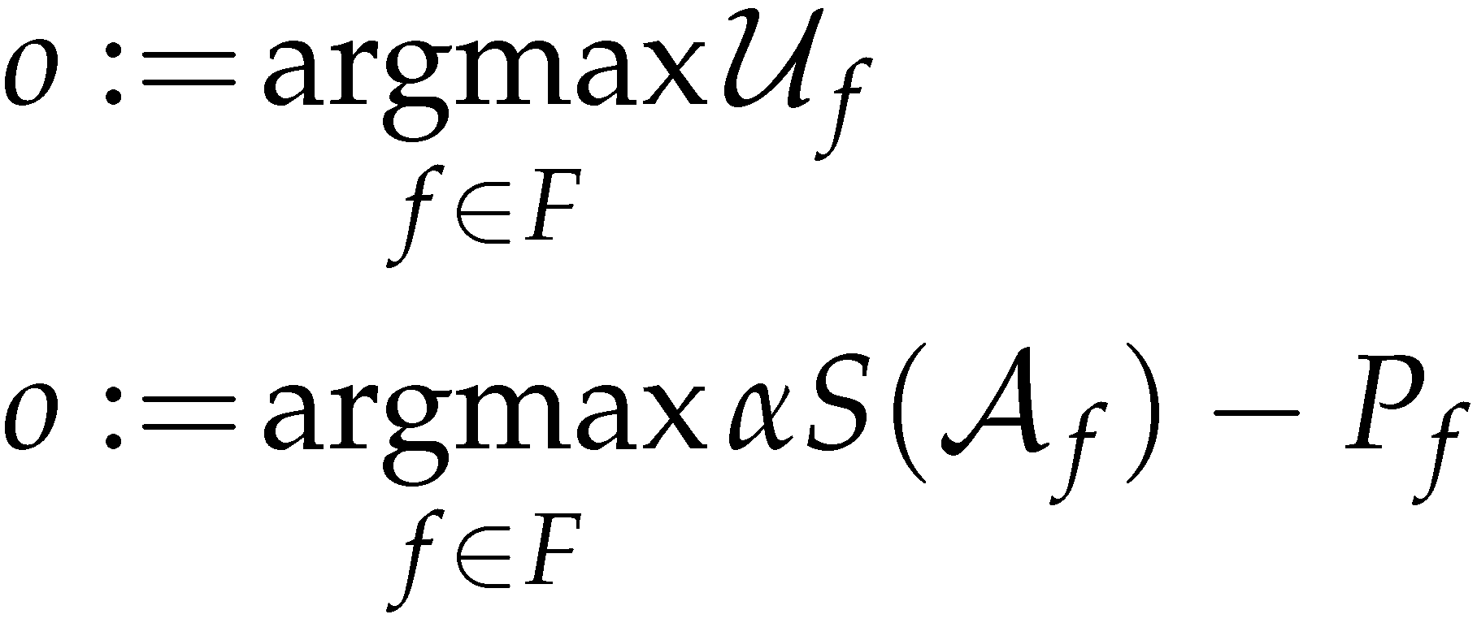
Complex Service Auction (CSA) Gestaltung des Mechanismus
Mechanismus
Der Mechanismus besteht aus einer Allokations- und einer Transferfunktion
Der Mechanismus besteht aus einer Allokations- und einer Transferfunktion
Der Mechanismus allokiert einen Pfad von Quelle zu Senke, der die Wohlfahrt maximiert
Allokationsfunktion
Transferfunktion
Die Transferfunktion kompensiert jeden allokierten Anbieter in Höhe seines Beitrags zur Wohlfahrt
„Critical value“

Slide 18
Vielen Dank für Ihre Aufmerksamkeit
Aktuelle Fragestellungen der
Informationswirtschaft und des
Market Engineering
mit Anwendungen in den Bereichen
Mobilität,
Finanzen,
Energie und
Telekommunikation elektronischer Märkte.
Die Forschungsmethodik umfasst die prototypische Realisierung, theoretische Analysekonzepte, Simulationen, Experimente und empirische Studien.
Prof. Dr. Christof Weinhardt
Leiter des Instituts für Informationswirtschaft und –management
Direktor am KSRI Karlsruhe
Direktor am FZI Karlsruhe

